Slide 1
Проектная и учебно-исследовательская деятельность учащихся как составляющая новой редакции ФГОС
Пешкова Анна Вячеславовна, к.п.н

Slide 2
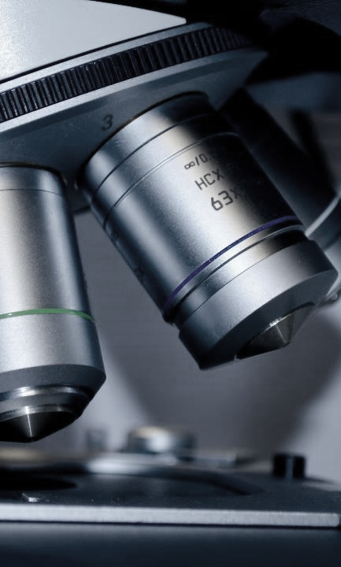
О чем говорим?
Освещение проектной и учебно-исследовательской деятельности в
новой редакции ФГОС ООО
Приемы организации учебно-исследовательской деятельности.
Возможности цифровых образовательных ресурсов для проектной и учебно-исследовательской деятельности учащихся

Slide 3
Освещение проектной и учебно-исследовательской деятельности в
новой редакции ФГОС ООО

Slide 4
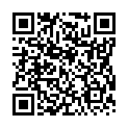
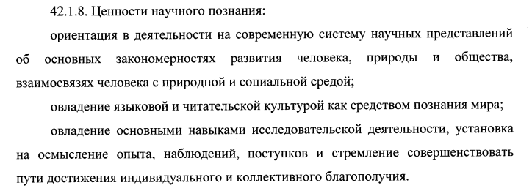
Личностные результаты
Федеральный государственный образовательный стандарт основного общего образования (планируемые результаты)

Slide 5
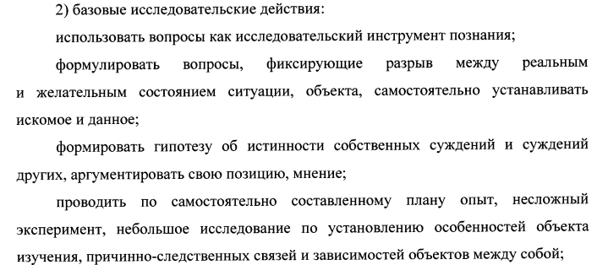
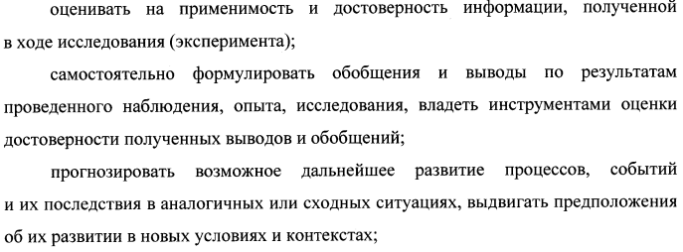
Метапредметные результаты
Федеральный государственный образовательный стандарт основного общего образования (планируемые результаты)

Slide 6
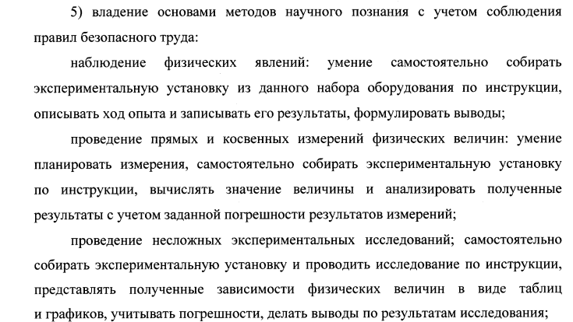
Предметные результаты. Физика
Федеральный государственный образовательный стандарт основного общего образования (планируемые результаты)

Slide 7
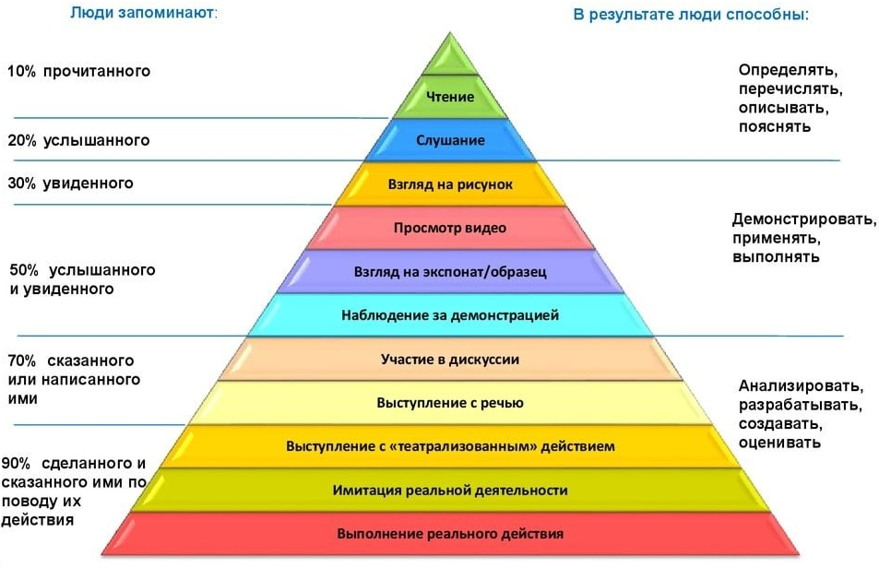
Пирамида обучения
Пассивные методы обучения
Активные методы обучения

Slide 8
Дефициты умений и сравнительный анализ компетенций
Функциональная
грамотность
Дефициты умений
ФГОС
Применять процедурные знания («знаю как»)
Составлять прогнозы на основе имеющихся данных, выдвигать гипотезы
Обосновывать, доказывать свою точку зрения, используя научную аргументацию
Сравнивать и анализировать результаты проведённых исследований
Использовать простейшие приемы исследования
Строить развернутые высказывания
Устанавливать надежность информации
Формулировать вопросы
Сотрудничать
Личностные результаты: ценности научного познания
Метапредметные результаты: базовые исследовательские действия
Предметные результаты:
Владение методами научного познания
Умение объяснять различные явления и процессы с точки зрения науки
Умение использовать научные знания в повседневной жизни
Компетенции функциональной грамотности:
Объяснение или описание естественно-научных явлений на основе имеющихся научных знаний, а также прогнозирование изменений
Распознавание научных вопросов и применение методов естественно-научного исследования
Интерпретация данных и использование научных доказательств для получения выводов

Slide 9
Внешняя оценка функциональной грамотности
Функциональная
грамотность
ВПР-11, биология
ВПР-11, физика
Объяснение или описание естественно-научных явлений на основе имеющихся научных знаний, а также прогнозирование
Распознавание научных вопросов и применение методов естественно-научного исследования
Интерпретация данных и использование научных доказательств для получения выводов
Усвоение понятийного аппарата курса биологии
Усвоение понятийного аппарата курса физики
Применение знаний при объяснении биологических процессов, явлений,
а также решении элементарных биологических задач
Применение знаний при описании
и объяснении физических явлений
и принципа действия технических объектов
Овладение методологическими умениями
Овладение умениями работы с информацией биологического содержания
Овладение методологическими умениями
Овладение умениями работы с информацией физического содержания

Slide 10
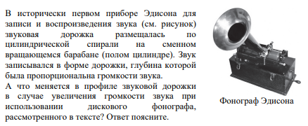
1
2
Примеры заданий ОГЭ. Физика
3

Slide 11
Приемы организации учебно-исследовательской деятельности

Slide 12
Зачем нужно то, что я делаю?
Подготовительный этап
(мотивация к деятельности)
Мне должно быть интересно!
Как устроен процесс?
У меня должно получаться!

Slide 13
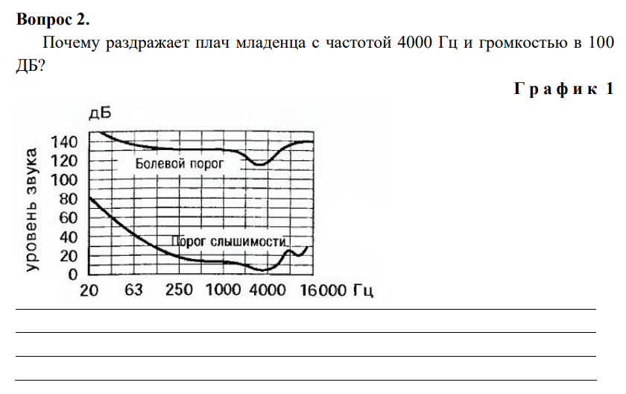
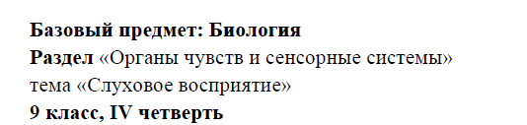
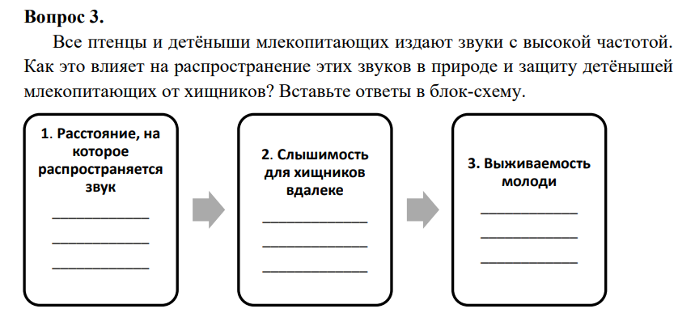
Кейс: Всегда природа звуками полна
Обучение методам исследования – развитие умений задавать вопросы
Источник: Комплект кейсов по естественно-научной грамотности. – Москва: ФМЦ, 2022

Slide 14
Вопросы о фактах
Угадай, о чём спросили
Жизненные задачи на поиск причины
Какие вопросы помогут узнать тебе новое о предмете, лежащем на столе?
?
Что? Где? Когда? Как?
?
Учащийся у доски получает карточку с вопросом и формулирует ответ. Остальные должны догадаться, о чём был вопрос
?
Формируем умение задавать вопросы
?
?
?
С какой целью утаптывают снег вокруг фруктовых деревьев?
?
?
Учащимся предлагается задать вопросы о предмете
?
?

Slide 15
Типичные
вопросы
7
6
5
Последовательное прохождение через уровни вопросов
Творческие вопросы
Каким образом представить?
Что можно модернизировать?
Вопросы на понимание
Какая модель?
Как переформулировать?
Оценочные вопросы Оцените значение…
В чём полезность идеи?
1
2
3
4
Вопросы о фактах
Что?
Где?
Когда?
Объяснение Какие факты доказывают?
Как объяснить?
Применение
Как использовать?
Как продемонстрировать?
Анализ
Какие элементы явления?
Какие части прибора?

Slide 16
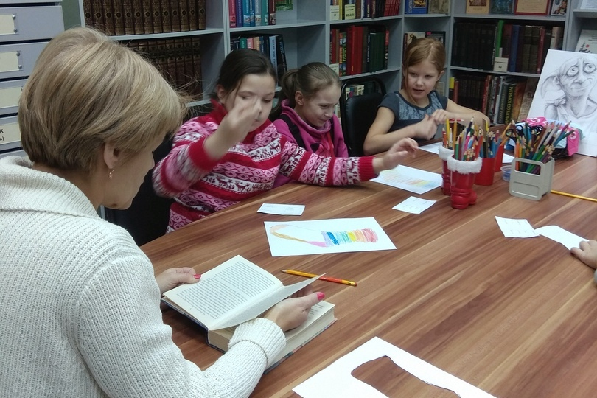
Исследование на уроках
Этапы исследования:
целеполагание и планирование,
выдвижение гипотез
наблюдение
исследовательская лабораторная работа
Исследование на уроках и во внеурочной деятельности
Во внеурочной деятельности
продолжение исследования,
начатого на уроке
домашний эксперимент
индивидуальная
исследовательская работа

Slide 17
Зрачок у хищников имеет щелевидную форму. Почему у кошек он
расположен вертикально, а у собак – горизонтально?
Почему из всего животного мира нашей планеты «электрические» органы «встречаются» только у рыб, причём чаще всего – у морских?
Если ранним утром войти в воду и опустить руку, то кажется, что она теплее, чем была вчера среди дня. Но ведь за это время вода остыла!
Если длинные волосы погрузить в воду, то они торчат во все стороны. Почему они слипаются, когда мы вынимаем голову из воды?
Обучение методам исследования – умение видеть проблемы. Наблюдение очевидного

Slide 18
Формируем умение видеть проблемы.
Метод цветных шляп Эдуарда де Боно
Белая шляпа
Красная шляпа
Чёрная шляпа
Жёлтая шляпа
Зелёная шляпа
Синяя шляпа
Факты, цифры и информация
Какой информацией располагаем?
Есть ли противоречия?
Оценить, насколько точная и уместная информация.
Разделить факты и предположения.
Эмоции, чувства, интуиция
Что я чувствую
по поводу проблемы?
Какие эмоции, ассоциации возникают?
Логика, истина, здравый смысл
Какие проблемы возникнут? На что обратить внимание в первую очередь? В чем заключается главная опасность?
Преимущества, позитив
В чем заключаются положительные стороны?
В чем состоит ценность и привлекательность?
Можно ли реализовать эту идею?
Креативные способы решения, творчество.
Какие творческие идеи я могу предложить?
Есть ли альтернативные варианты?
Как преодолеть проблемы и трудности, о которых узнали от черной шляпы?
Рефлексивное мышление, восприятие и переработка полученной информации.
С чего лучше начать обсуждение? Какая тема стоит на повестке дня? Какие цели мы преследуем? Какие и в каком порядке использовать шляпы? Как правильно подвести итог? Каков план действий?

Slide 19
Зрачок у хищников имеет щелевидную форму. Почему у кошек он
расположен вертикально, а у собак – горизонтально?
Почему из всего животного мира нашей планеты «электрические» органы «встречаются» только у рыб, причём чаще всего – у морских?
Если ранним утром войти в воду и опустить руку, то кажется, что она теплее, чем была вчера в 12 ч дня. Но ведь за это время вода остыла!
Если длинные волосы погрузить в воду, то они торчат во все стороны. Почему они слипаются, когда мы вынимаем голову из воды?
Формируем умение видеть проблемы. Наблюдение очевидного

Slide 20
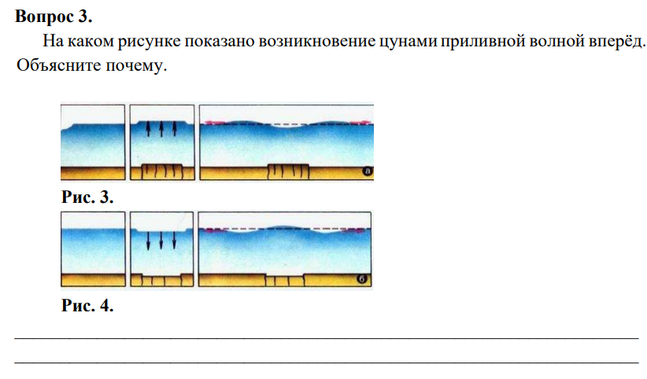
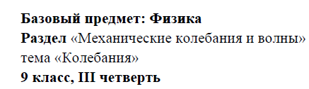
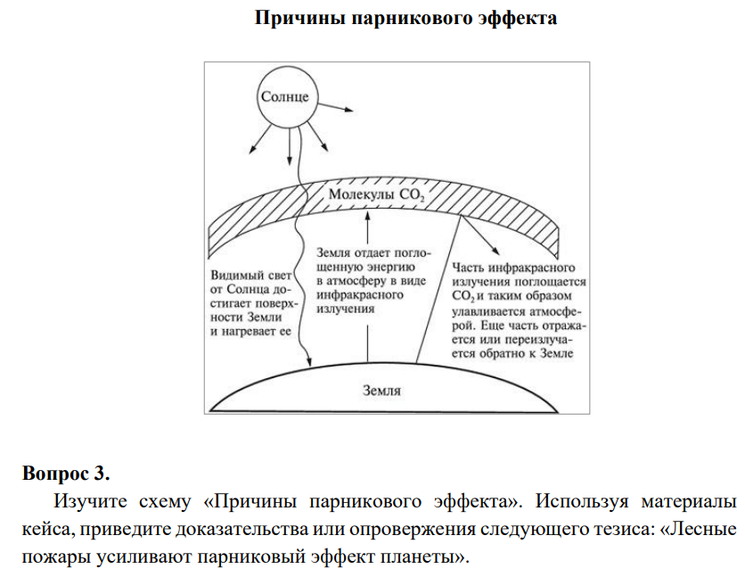
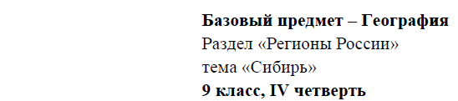
Кейс «Цунами»
Обучение методам исследования – умение видеть проблемы
Кейс: «Пожары в Сибири – проблема для мира?»
Источник: Комплект кейсов по естественно-научной грамотности. – Москва: ФМЦ, 2022

Slide 21
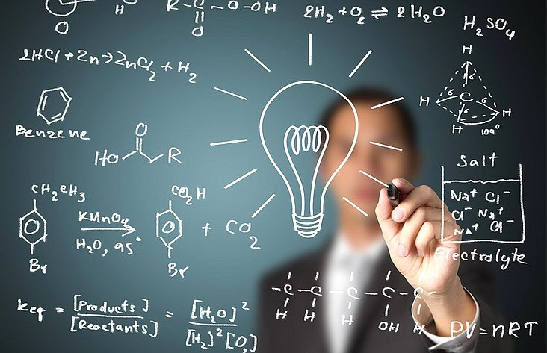
Назовите варианты нетрадиционного использования предмета. Кто больше?
Назовите как можно больше признаков предмета
Решаем бытовые проблемы с помощью материала учебного предмета
Наблюдение как способ выявления проблем
Формируем умение видеть проблемы.
Прочие задания

Slide 22
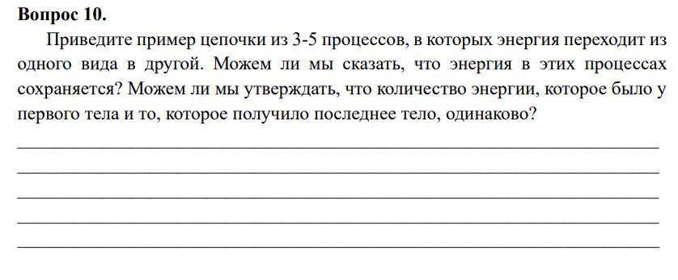
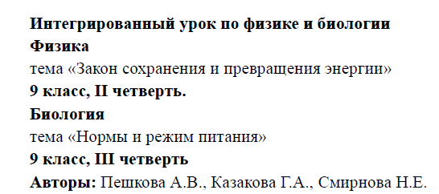
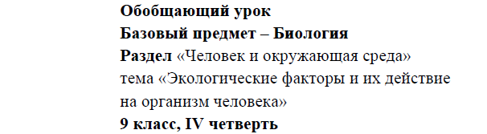
Кейс «Превращая, сохраняем»
Обучение методам исследования – умение видеть проблемы.
Прочие задания
Кейс : «Трудности покорения глубин»
Источник: Комплект кейсов по естественно-научной грамотности. - Москва: ФМЦ, 2022.

Slide 23
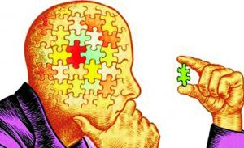
Предложите гипотезу об известном историческом факте
Тренировка по выработке гипотез
Полезные и бесполезные предметы
Обсуждение известных гипотез
Обучение методам исследования – развитие умений выдвигать гипотезы

Slide 24
Учись наблюдать
Выводы
Анализ увиденного
Объект
Когда
фиксировать
Способ регистрации
Признаки
процессов
Цель
Условия
План

Slide 25
Наблюдение за явлениями природы
Наблюдение за домашними животными
Наблюдение за аквариумными
рыбками
Советы приезжающим в мегалополис
Какой частью своей молекулы жиры мыльного пузыря поворачиваются к воздушной среде, а какой – к водной?
Развиваем умение наблюдать
Проведите наблюдение за домашними животными или аквариумными рыбками по предложенному плану
Найдите в городском пейзаже оптические эффекты.
Дайте рекомендации современному человеку, приезжающему в мегалополис

Slide 26
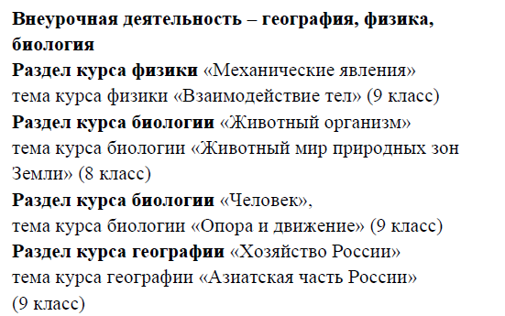
Развиваем умение наблюдать
Вопрос 1.
Что будет с бумажкой, брошенной на эти волны?
Кейс «Физика серфинга»
Текст 2. Волна для сёрфера
Сёрферы считают, что подходящая им волна должна
обрушиваться на берег определенным образом. Это
Происходит в том случае, если перепад глубин у берега
резкий. Именно в этом месте, набегая на мелководье,
волна обрушивается. Линия, вдоль которой происходит
Перепад глубин, называется лайнапом. Именно вдоль
лайнапа и рождается волна, удобная для серфера.
Для того, чтобы начать серфить, необходимо набрать
Скорость. Сначала сёрферы гребут лёжа, чтобы
набрать скорость, потом встают на доске.
Вопрос 2.
Зачем сёрферу нужно набирать скорость?
Источник: Комплект кейсов по естественно-научной грамотности.― Москва: ФМЦ, 2022.

Slide 27
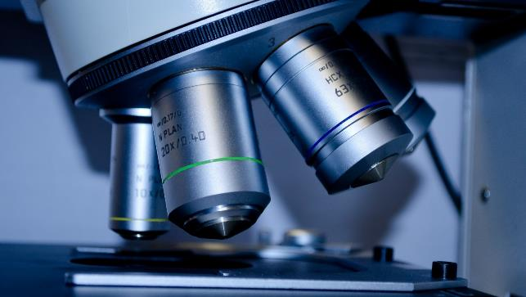
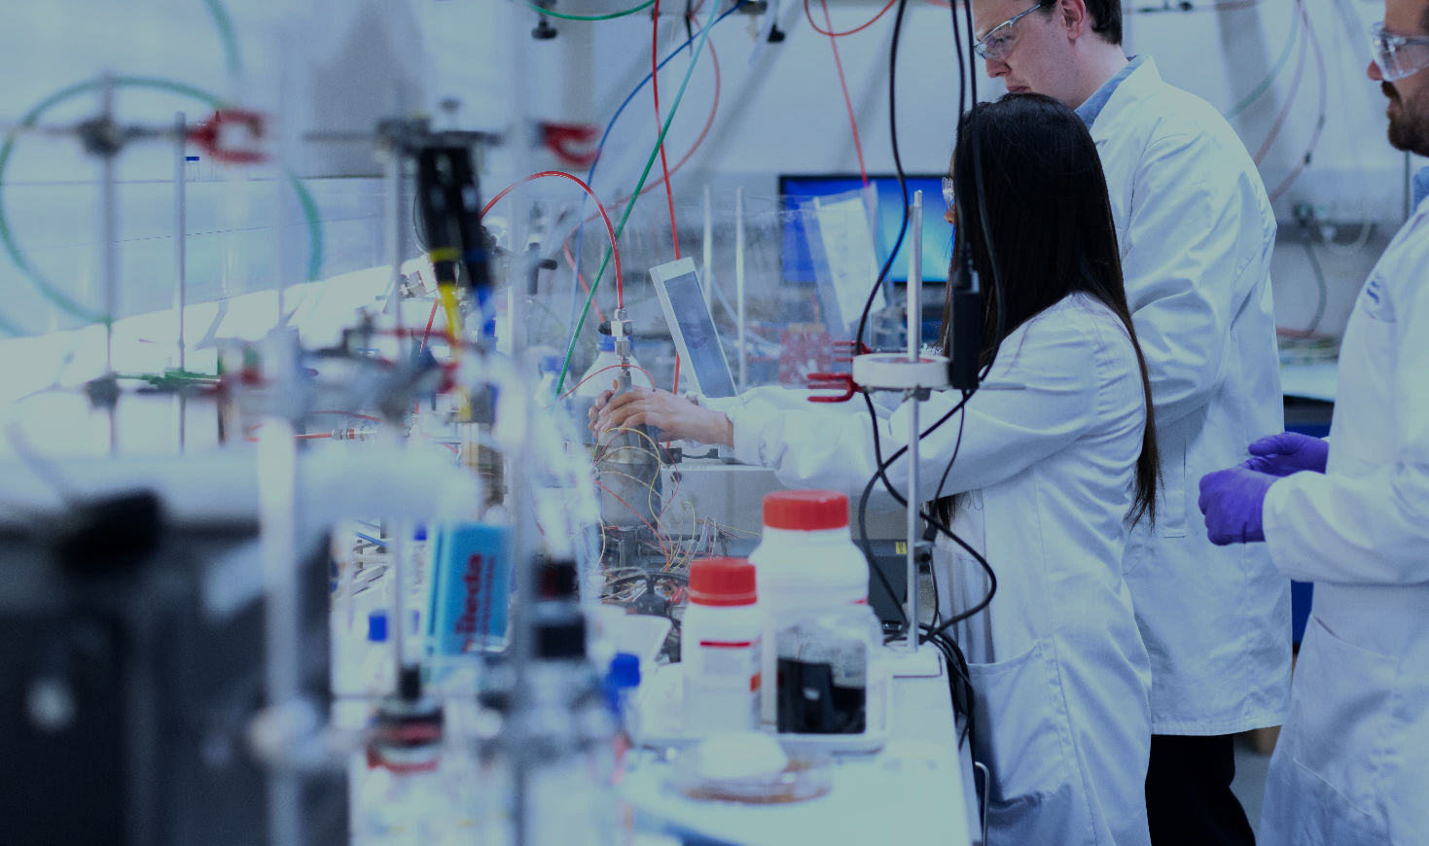
Развитие способностей
обработки данных
Обучение методам исследования
Презентация результатов
работы

Slide 28
Возможности цифровых образовательных ресурсов для проектной и учебно-исследовательской деятельности учащихся

Slide 29
Исследование на уроках и во внеурочное время
Исследование на уроках:
Этапы исследования:
целеполагание и планирование,
выдвижение гипотез
Наблюдение
Исследовательская
лабораторная работа
Во внеурочной деятельности:
Продолжение исследования,
начатого на уроке
Домашний эксперимент
Индивидуальная
исследовательская работа

Slide 30
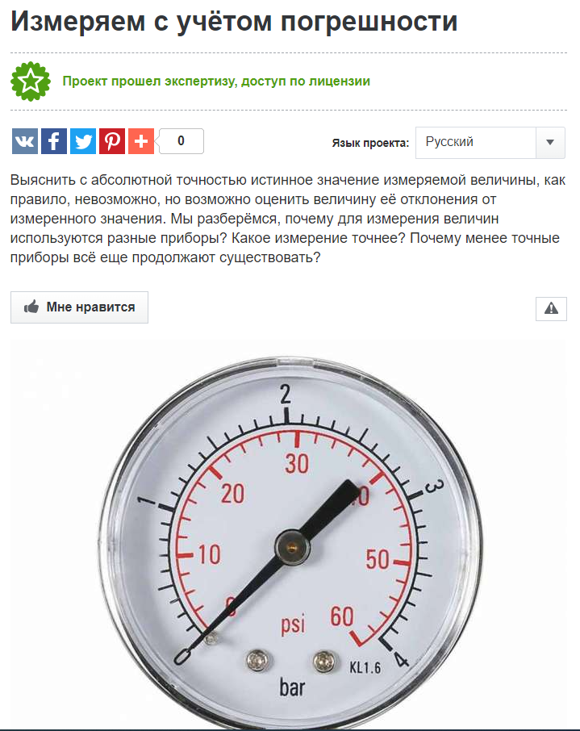
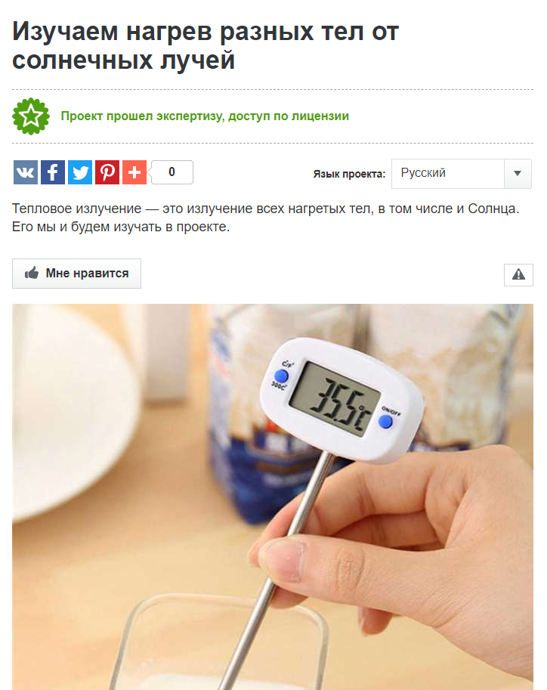
Проекты он-лайн
Глобал лаб

Slide 31
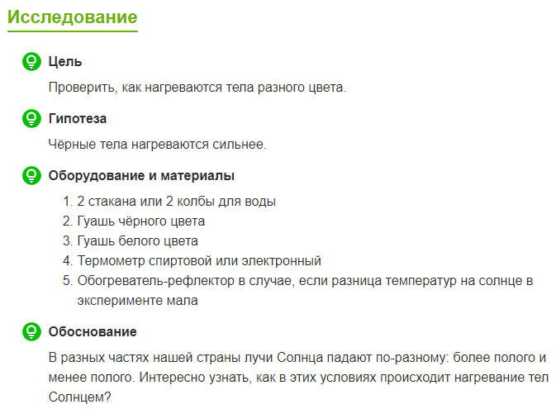
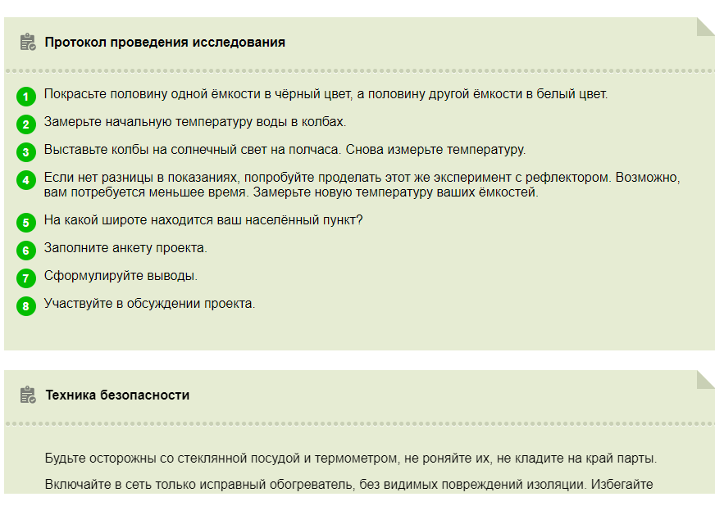
Протокол проведения исследования

Slide 32
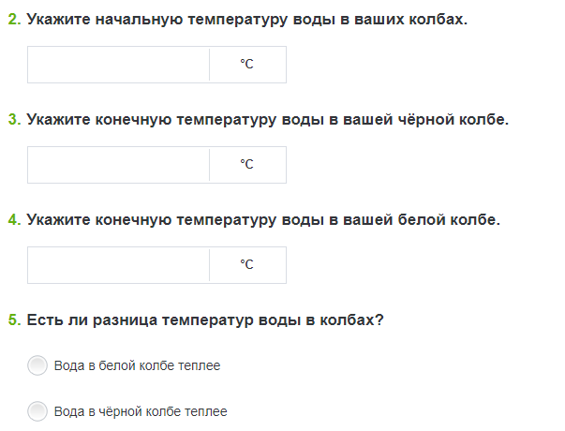
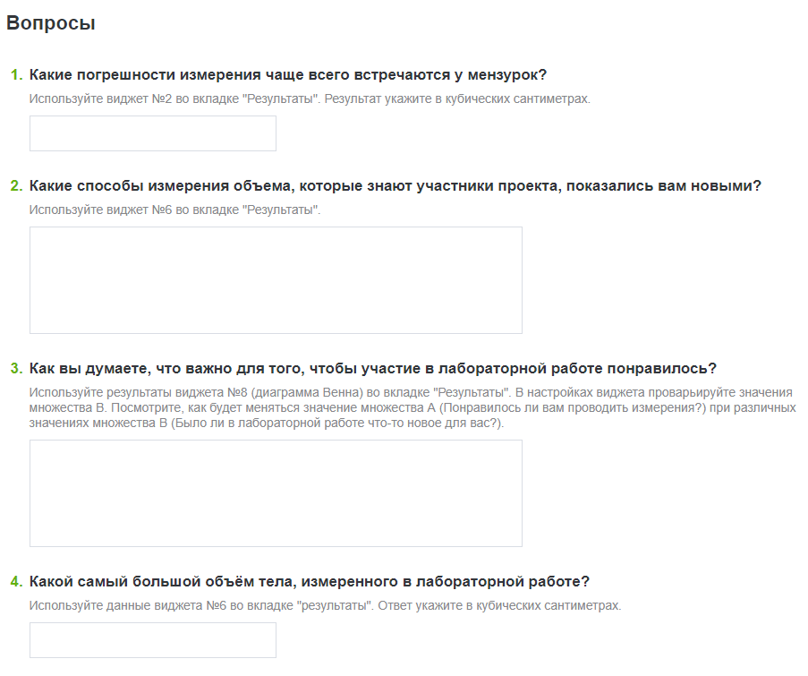
Вкладка «Результаты»

Slide 33
Бесплатный доступ к верифицированному контенту ГлобалЛаб
https://globallab.org/
https://educont.ru
Регистрация образовательной организации на портале ЦОК
Регистрация учителей на портале ЦОК
Регистрация учителей на платформе ГлобалЛаб
Подтверждение
от образовательной организации
Регистрация обучающихся на портале ЦОК
Регистрация обучающихся на платформе ГлобалЛаб

Slide 34
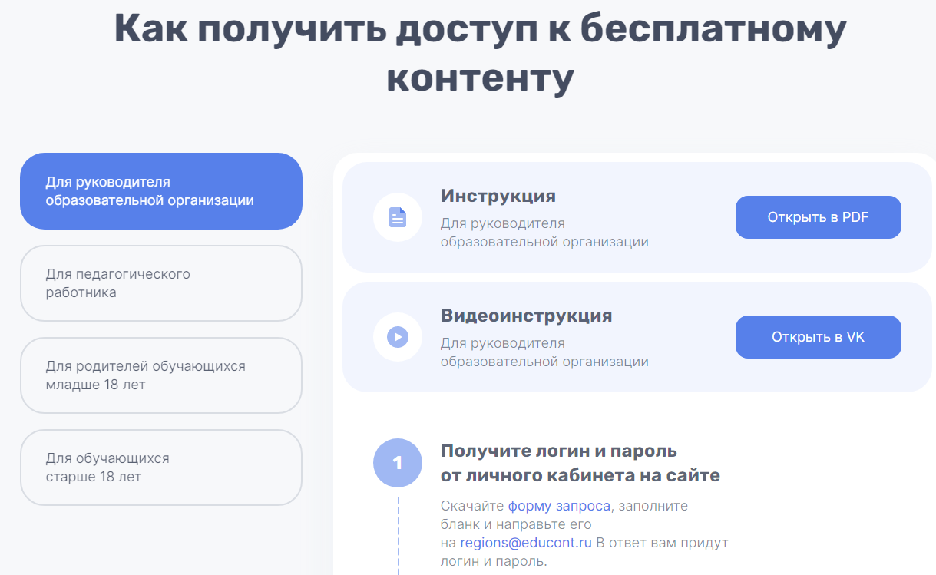
Регистрация образовательной организации

Slide 35
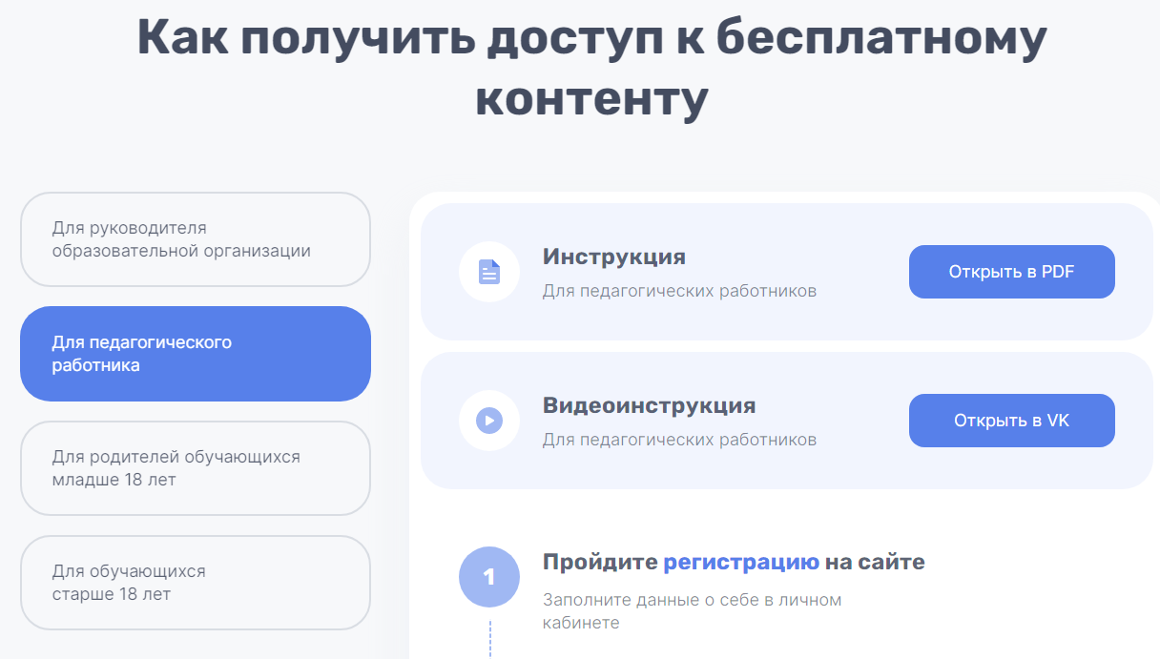
Регистрация учителей

Slide 36
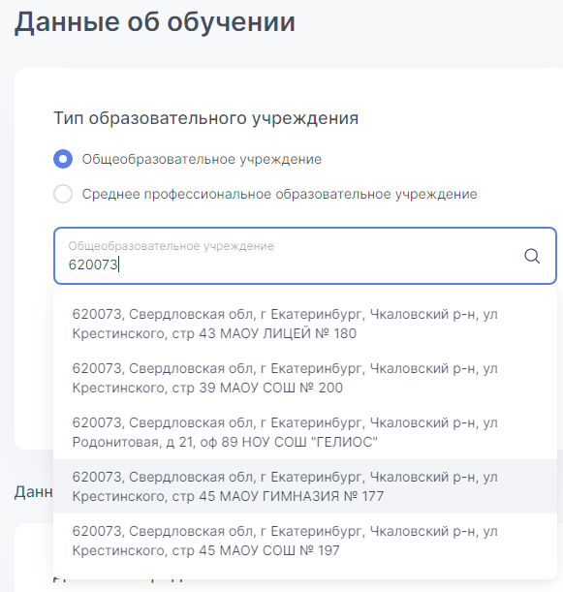
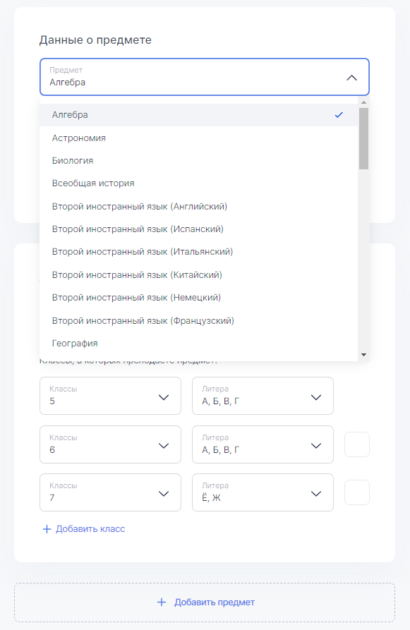
Заполнение профиля учителя
Выбрать предмет
Написать почтовый индекс школы
Выбрать школу
Добавить предмет

Slide 37
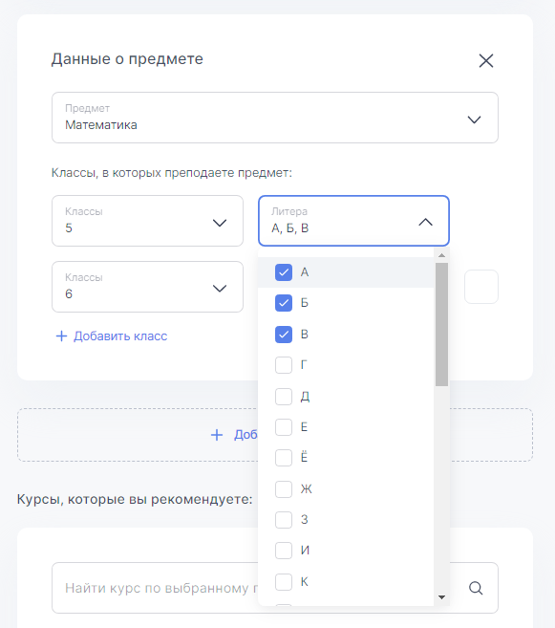
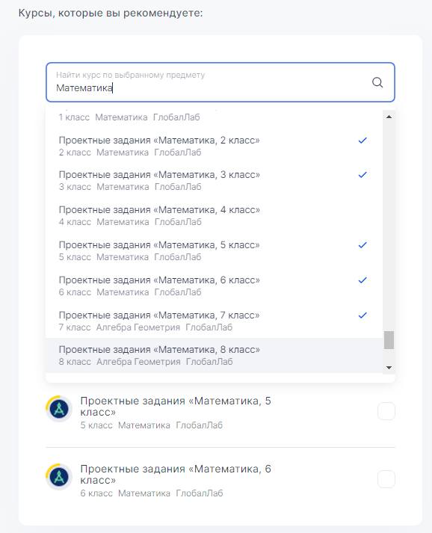
Заполнение профиля учителя
Выбрать предмет
Выбрать классы
Добавить классы
Выбрать платформу

Slide 38
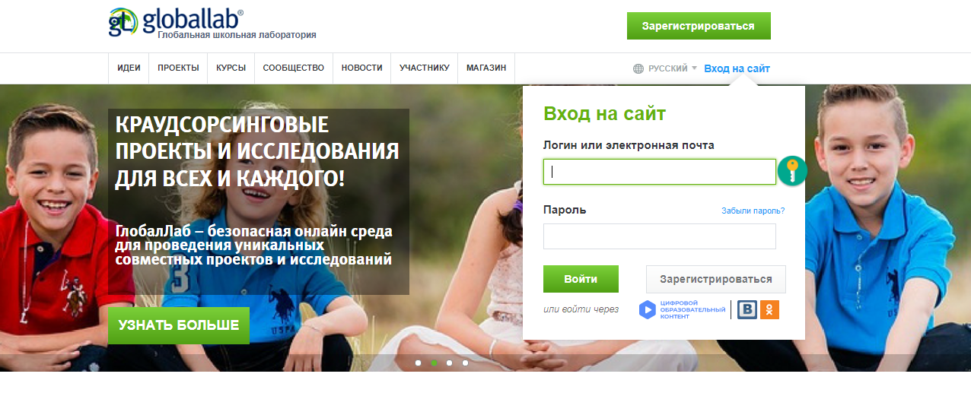
Регистрация на платформе ГлобалЛаб
Для учителей и учеников
https://globallab.org/

Slide 39
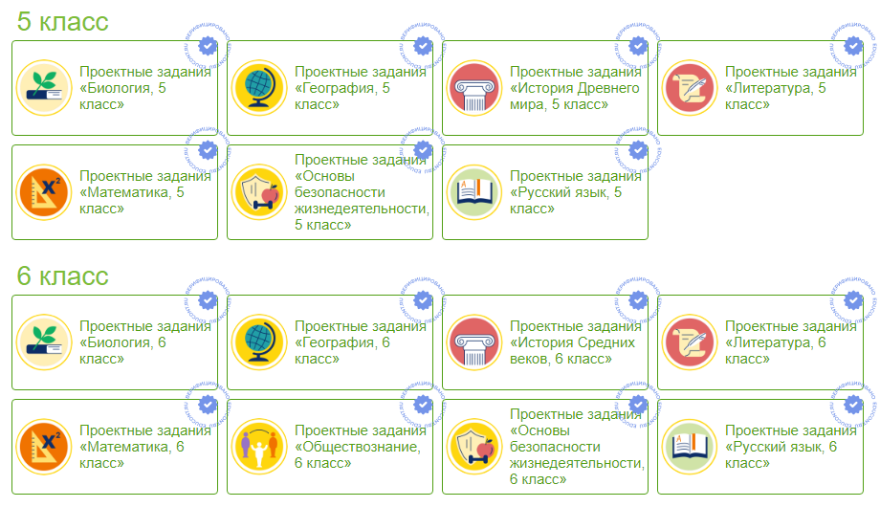
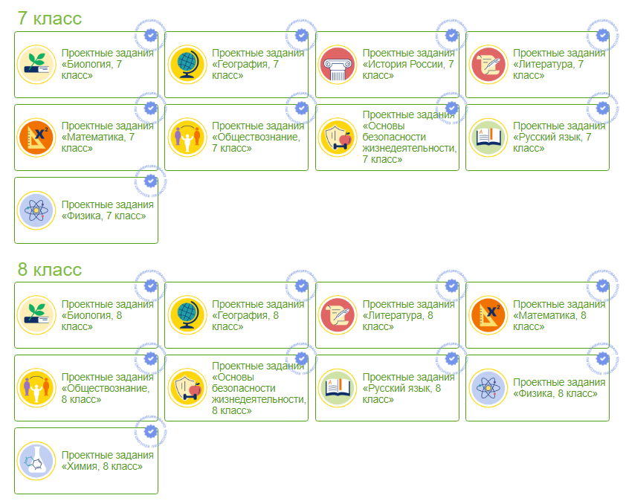
Цифровые ресурсы 5-9 класс
В бесплатном доступе

Slide 40
Цифровые проектные задания
Направления деятельности
Дополнительный материал при изучении стандартных тем
Проектная, учебно-исследовательская деятельность
Формирование функциональной грамотности
Реализация элементов программы воспитания
Внеурочная деятельность, «Разговоры о важном»
Готовые проектные задания
Конструктор тестов и проектных заданий (по отдельной лицензии)

Slide 41
Цифровая проектная тетрадь
Физика, 7 класс
Физика, 7 класс
Физика и её роль в познании окружающего мира
Первоначальные сведения о строении вещества
Механическое движение и взаимодействие тел
Давление твёрдых тел, жидкостей и газов
Работа и мощность. Энергия
Общие вопросы физики

Slide 42
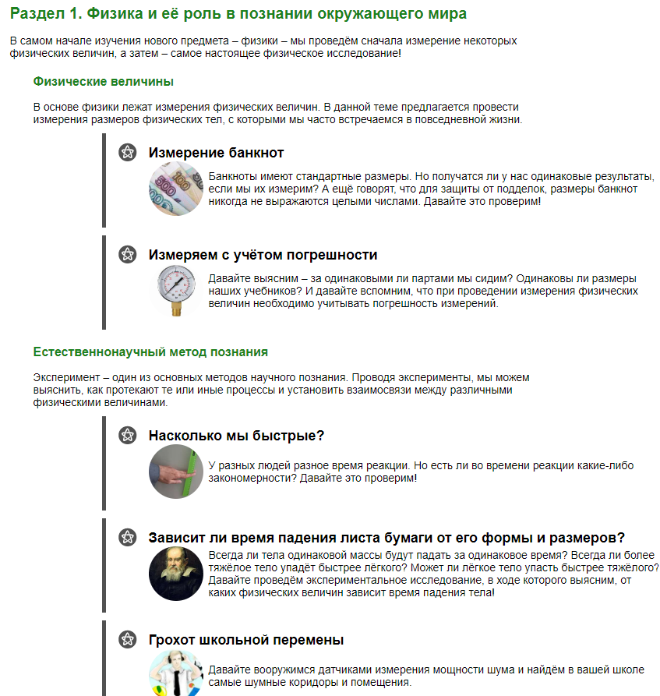
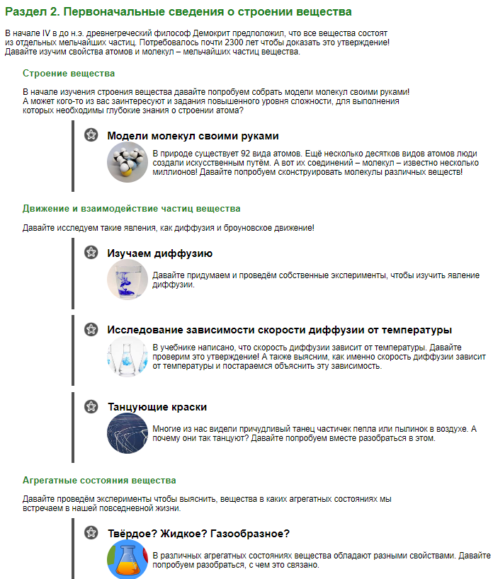

Slide 43
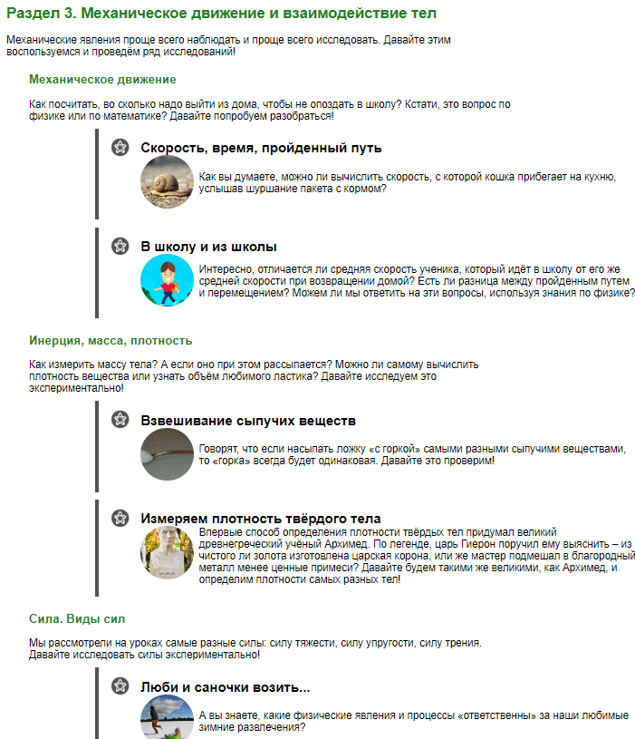

Slide 44
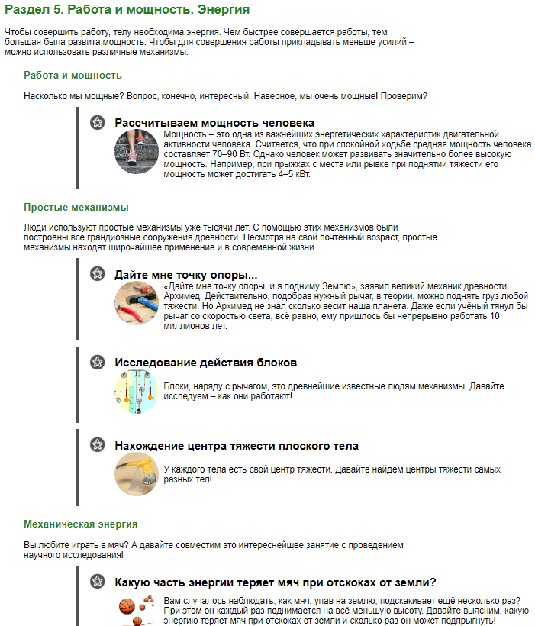
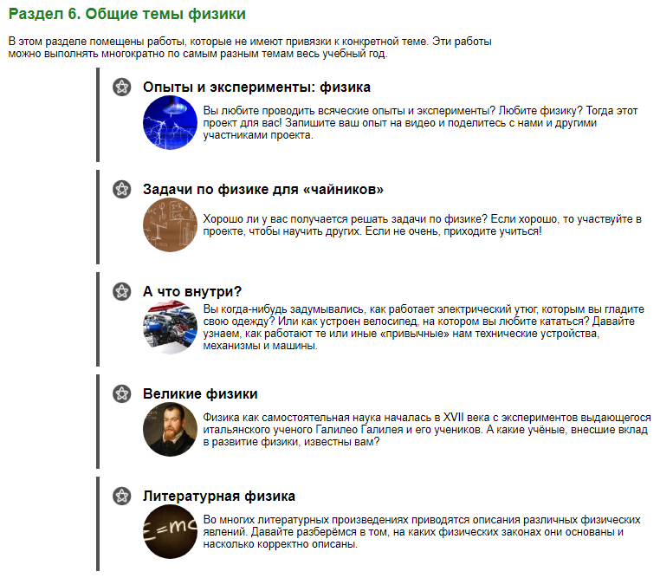

Slide 45
Цифровая проектная тетрадь
Физика, 8 класс
Физика, 8 класс
Тепловые явления
Электромагнитные явления
Общие вопросы физики

Slide 48
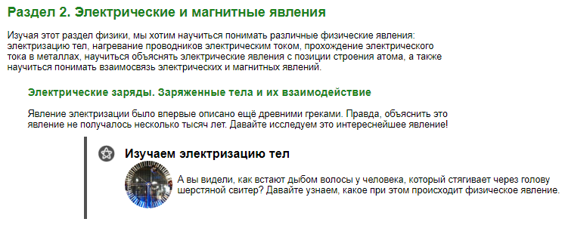

Slide 49
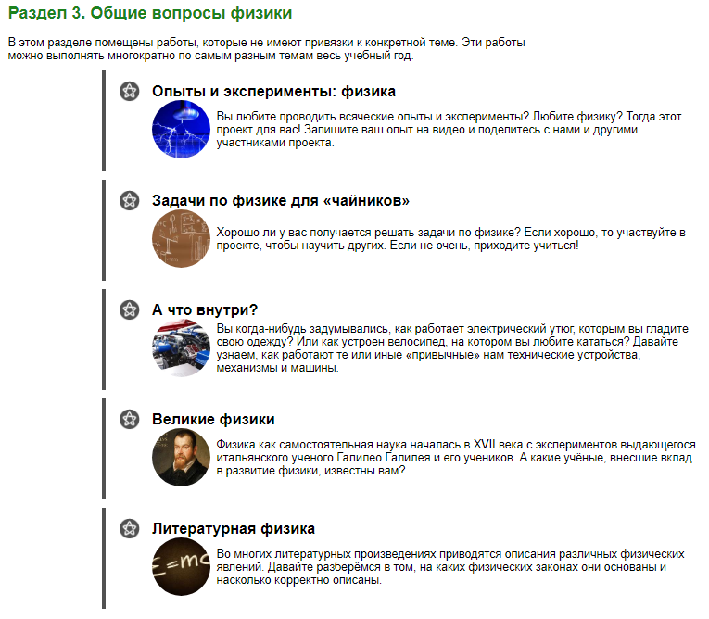

Slide 50
Цифровая проектная тетрадь
Физика, 9 класс (будет в доступе в ближайшее время)
Физика, 9 класс
Механические явления
Механические колебания и волны
Электромагнитное поле и электромагнитные волы
Световые явления
Квантовые явления
Общие вопросы физики

Slide 51
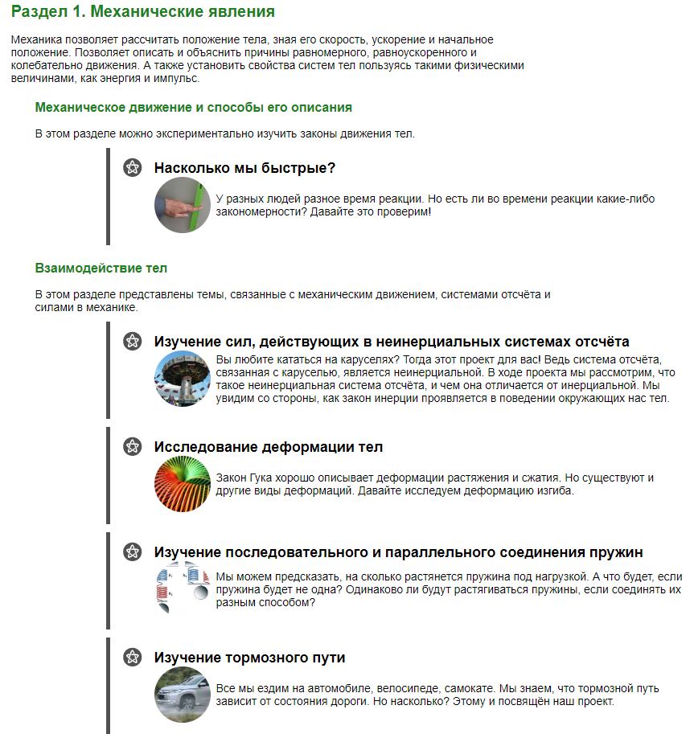
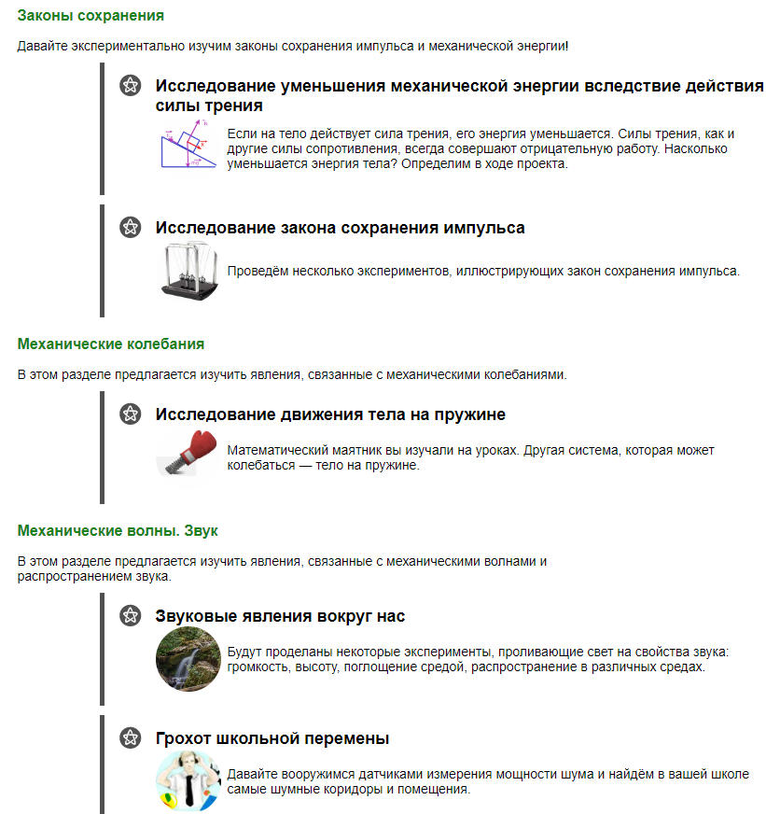

Slide 52
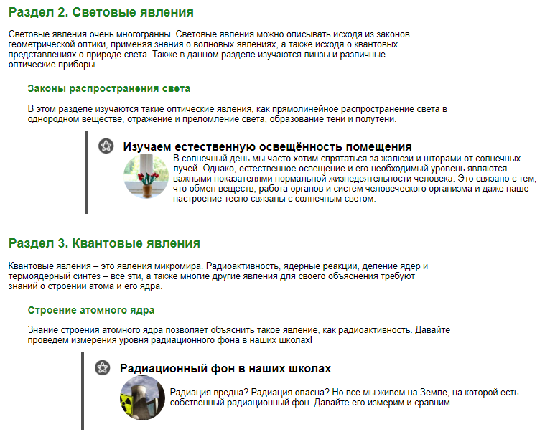

Slide 54
Конструктор проектов + конструктор тестов
(по отдельной лицензии)
Самостоятельное создание проектов по готовой форме
Для учителей и учеников
Возможность представить проект на всероссийском уровне
Не требует дополнительной регистрации
Приобретение лицензий
sales@globallab.org
МАГАЗИН

Slide 55
Телеграм – канал Академии министерства просвещения
для учителей физики https://t.me/Academy_fizika

